Slide 1
追求卓越，努力超越
个人岗位竞选PPT报告
目标岗位：某某部门经理
竞聘人：代用名

Slide 2
个人简介
岗位理解
目 录
竞聘优势
CONTENTS
工作规划

Slide 3
Part 1
个人简介
基本情况
学习经历
工作经历
荣誉奖项

Slide 4
个人基本情况
（头像更换方法文档内有说明）
学历：本科、文学学士学位
专业：湖北科技学院，行政管理
籍贯：湖北省武汉市
身高：176CM 体重：73KG
出生年月：1985年4月6日
所持证书：
英语四级、会计从业资格证、高级营销员职业资格证
自我评价：
爱岗敬业、性格稳重、思维严谨、热爱本职工作，6年行业经验和长期注意学习积累，造就了较强的专业能力。有较强的创新精神，在兼顾效率的同时努力创新，追求卓越。
张无忌
竞聘岗位：某某部门经理

Slide 5
学习教育经历
大学本科
湖北科技学院经济管理学院，市场营销专业
2005年-2009年
在职研究生
武汉大学行政管理学院，行政管理专业
2009年-2012年
高级营销员职业资格证
某某工商学院某培训机构
2012年5月-2012年8月
某某公司组织的学习交流
某知名世界500强企业举行的某学习交流活动。
2013年6月

Slide 6
工作经历
2007年5月
某某公司实习三个月，岗位是网站运营
2009年5月
1
2
3
提升为企划部副经理，协助经理工作分管某某工作。
2007年9月
获得A公司第一份工作，任企划部助理策划。
2013年5月
B公司华中大区经理助理
4
5
6
2011年3月
2014年7月
任B公司某市区域运营经理
回到公司总部，协助部门经理负责营销工作。

Slide 7
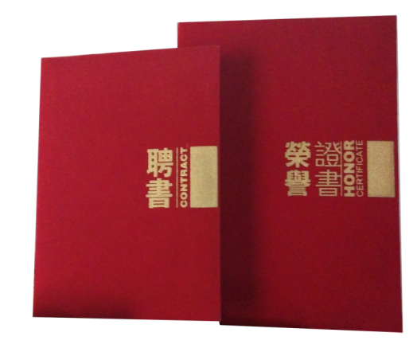
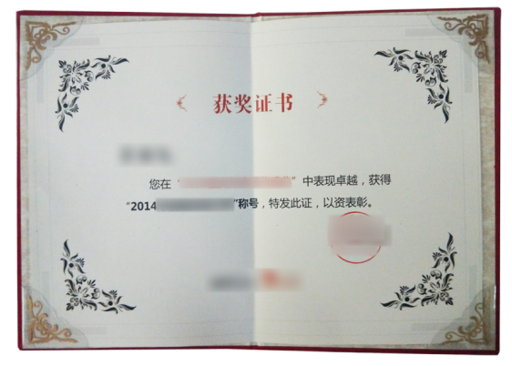
荣誉奖项
1
2009年荣获A公司“年度杰出贡献员工”称号
2
2010年荣获A公司“卓越贡献奖”
3
2011年参与的“某某项目”获得公司明星项目奖
4
2012年获得B公司“个人业绩突出奖”
5
2013年获得B公司“最佳策划师”称号

Slide 8
Part 2
岗位理解
行业概述
现状及优势分析
SWOT分析
竞争对手分析

Slide 9
行业概述
朝阳行业，大有可为
经营观念阵旧，升级即将到来
本行业处于上升阶段，国家政策扶持、经过多年的发展，逐渐形成了一个固定消费群体。且市场还有很大的发展空间。
当前，“互联网+”概念风靡全国，已然成为当前企业经营的新思维之一。据最近的种种行业新动态分析，本行业的经营观念比较陈旧，新的经营模式即将到来。
01
03
竞争激烈，规模相差不大
人才短缺，政策尚不健全
行业的竞争逐渐激烈，全国有一百多家企业在做。但彼此规模相差不大，还没有出现超大的规模的企业。预计未来几年会出现兼并潮，会有一批企业倒掉。
本行业的健全发展，还需要克服不少困难。人才的短缺是一个比较严重的问题，克服尚需时日。另一个就是政策的制订仍处于摸索阶段，造成的不利影响仍将持续一段时间。
02
04

Slide 10
现状及优势分析
现状主要是描述一下当前我们公司、部门的现在基本状况。客观的列出公司在行业所处的地位，发展状况，发展趋势等。必要时可以使用表格，图表等工具来表达。下面是一个图表示例，用户在做自己的图表时，可以参考以下配色，字体等。

Slide 11
SWOT分析
优势
Strengths
起步较早，积累了大量的生产、经营经验。
企业结构调整完毕，新的构架正在显现出强大的生命力，即将带来其他领域的变革。相信销售会再上一个台阶。
新购进的设备和增设的机构必将为业绩带来正面影响
劣势
Weaknesses
远离资源，让我们成本有所增加。
整体资本相对薄弱，相对于行业龙头，资本只有三分之一之多。
渠道建设有待加强

Slide 12
机会
Opportunities
互联网思维给行业带来了新的机会，通过互联网可以降低经营成本，将产品拓展到更广阔的天地。
市场持续增长，尤其是某某行业的兴起，带动了本行业的整体发展。
威胁
Threats
资本市场的参与，行业整合加速，行业洗牌势在必行
政策的不确定性让企业不敢放开投资，不敢有大动作，这个影响必将持续存在。
新的企业不断进入，传统和新兴互联网公司都有参与，行业的竞争进一步加剧。

Slide 13
竞争对手分析
新思维
某某企业最近的一系列动作，体现了一种新思维
01
新打法
02
不再只专注于某方面，面另一方面有了新突破
异业联合促销
03
联合有相近业务的企业做联合促销。
品质上台阶
04
品质管理上有了新突破，以前老问题得到了解决。
广告力度较大
05
在几个电视台，报纸投放了大量广告，制作质量和覆盖人群都扩大了

Slide 14
Part 3
竞岗优势
专业素质良好
业绩优秀稳定
工作态度严谨
存在的问题
问题改善措施

Slide 15
专业素质良好
专业技术能力
管理协调能力
多年的行业积累，让我在某某技术方面拥有一定的操作能力。
担任过项目经理，对于组织团队、协调管理有一定的认识，并取得了一些成绩。
专业素质
领导开拓能力
年轻激情，有一颗奋发向上的心和渴望成功的欲望，敢于开拓，懂得领导团队一起实现目标。

Slide 16
业绩优秀稳定
2013年开始，营销业绩突破1000万，实现纯利润300万，业绩排名在前三。
1
六年的从业经验，逐渐总结出一套行之有效的营销方法，并经历了实践的检验。
2
业绩稳定
坚持开拓新客户与维系老客户两手抓，尽一切努力促进业绩增长。
3

Slide 17
存在的问题
这里描述您的主要内容这里描述您的主要内容这里描述您的主要内容这里描述您的主要内容这里描述您的主要内容这里描述您的主要内容
脾气有些急燥
管理能力需加强
这里描述您的主要内容这里描述您的主要内容这里描述您的主要内容这里描述您的主要内容这里描述您的主要内容这里描述您的主要内容
这里描述您的主要内容这里描述您的主要内容这里描述您的主要内容这里描述您的主要内容这里描述您的主要内容这里描述您的主要内容
销售技巧需提高

Slide 18
问题改善措施
1
注重学习与人身修养，尤其注重唯物主义哲学的学习与领悟，让学习贯穿到工作生活之中。
坚持用目标管理方法要求自己，目标提供了决策准则；目标是一切工作的行动指南；目标是协调岗位、部门之间关系的基础；目标达成度是衡量工作好坏的标准。
2
3
将批评和自我批评作为一项常态化制度固定下来，结合自身的职业特征进行整改提高。

Slide 19
Part 4
工作规划
总体指导思想
专业建设
团队建设
业务拓展
管理举措

Slide 20
总体指导思想
客观务实
唯物主义者和实干家们最注重的就是客观务实，这是一种一切从实际出发的工作理念，脱离了实际的行动都是不切实际的。
开拓进取
在其位谋其政，在新岗位上努力将自身的业绩提升到一个新的层次，将自身的能力提升到一个新的层次。
指导思想
服务大局
坚决服务公司制定的发展大局，找准部门的位置，摆正自身的位置，做好该做的事，管好该管的人。
科学管理
运用最新的科技手段和管理理念，结合部门现实状况，将部门的管理、业绩提升到一个新的层次。

Slide 21
建设专业性部门
结果专业性
高效地
解决问题
达到并超过
同行水平
过程专业性
及时性
准确性
建设性

Slide 22
团队建设
培训学习
团队文化
●项目管理
●培养快乐、融洽、上进、互助的团队，既有单兵作战能力，又有团队协作能力；
●商业项目可行性研究方法
● 执行力及时间管理
●商务谈判
●每月一次团队活动，打造凝聚力

Slide 23
业务拓展
对现有的173家存量客户进行全面梳理，逐一走访，一方面维系感情，另一方面挖掘潜在需求。
挖掘存量客户
业务拓展
开发新客户
研究新的开辟新客户的渠道和方法，力争将新客户的数量由现在的每月10家拓展到15家。
开辟电商渠道
在天猫和京东开辟官方旗舰店，力争在一年内让电商的销量达到总销量的40%.

Slide 24
管理举措
强化KPI考核，让想干事的人有事干，有为者有位。
人员管理
目标管理
细化管理目标，强化精确管理。
规章制度
团队文化
定期培训学习、组织团队活动，凝聚团队战斗力。
建立健合的规章制度，强化执行力。

Slide 25
参加本次竞聘活动本身就是一次自我反思和提升。竞聘成功意味着新的责任与信任；不成功则表示还需努力，还需要成长；无论结果如何，我将一如既往地做好本职工作，努力超越，追求卓越。争取新的、更大的成绩。

Slide 26
追求卓越，努力超越
诚请各位批评指正
目标岗位：某某部门经理
竞聘人：代用名

